Slide 1
Часть 9: Определение местоположения узлов
Автор – Holger Karl, перевод – А. В. Стромов

Slide 2
Задачи лекции
Уяснить значимость данных о физическом расположении узлов (в определённой системе координат) или его символическом расположении.
Понять, как получить эти данные с помощью:
  якорных узлов, расположение которых известно;
  непосредственных соседей;
  соседей 2-го и больших порядков.
Рассмотреть использование различных средств для локального определения расстояний/углов.

Slide 3
План
Основные подходы
Трилатерация
Схема для сети с ретрансляциями

Slide 4
Определение местоположения
Нужно различать физическое местоположение и логическое расположение
  Координатная система или символьная сылка
  Абсолютные или относительные координаты
Возможности получения данных
  Централизованные или распределённые вычисления.
  Масштаб (внутри помещений, на улице, глобальные сети, …)
  Источники информации
Метрики
  Точность (какова погрешность определения местоположения?)
  Надёжность (какова частота достижения необходимой точности при периодических измерениях?)
  Затраты сетевых ресурсов, энергопотребление, …

Slide 5
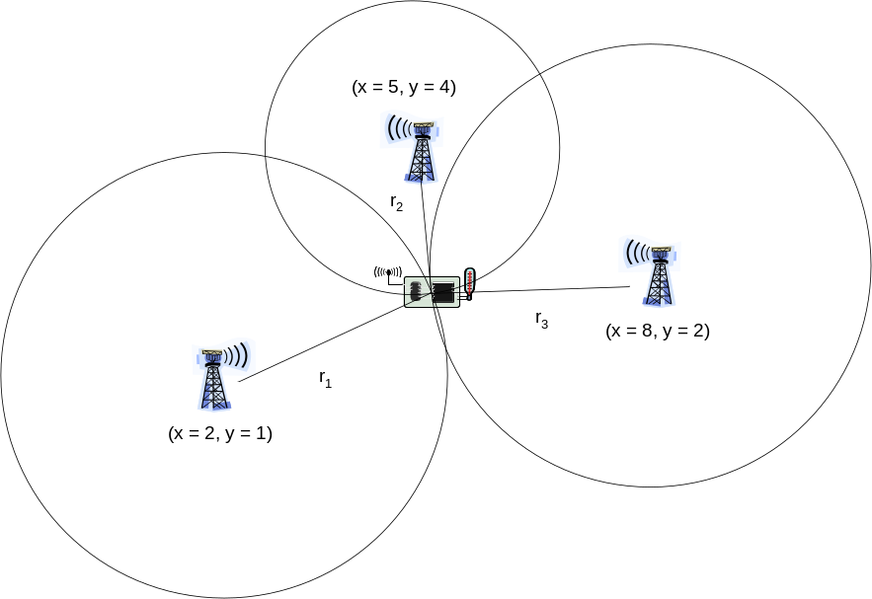
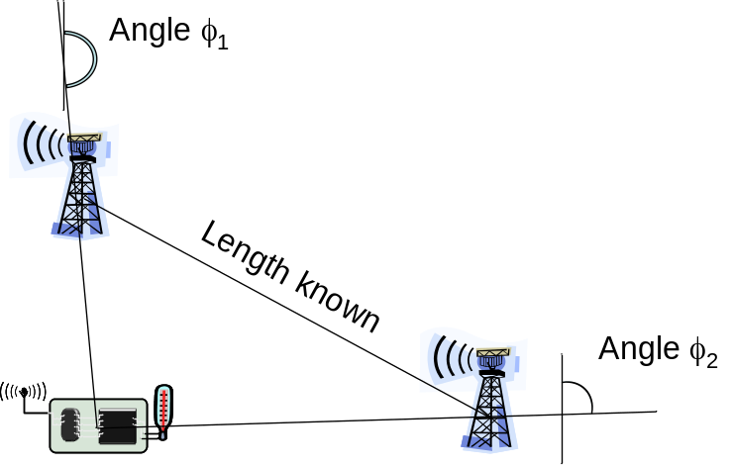
Основные подходы (источники информации)
Ближайшие соседи
  Используется ограниченная дальность беспроводной связи.
  Например, легко определить местоположение в комнате с инфракрасным индикатором номера.
(Три/Мульти)-латерация и -ангуляция.
  Использовав измерения углов или расстояний и простейшие геометрические вычисления, можно получить оценку собственного расположения.
Анализ окружения
  Радиочастотное окружение имеет характеристические «сигнатуры».
  Они могут быть измерены, сохранены, а затем сопоставлены с текущим состоянием.

Slide 6
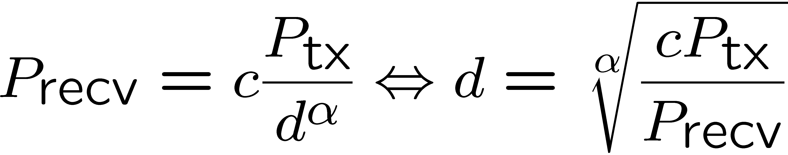
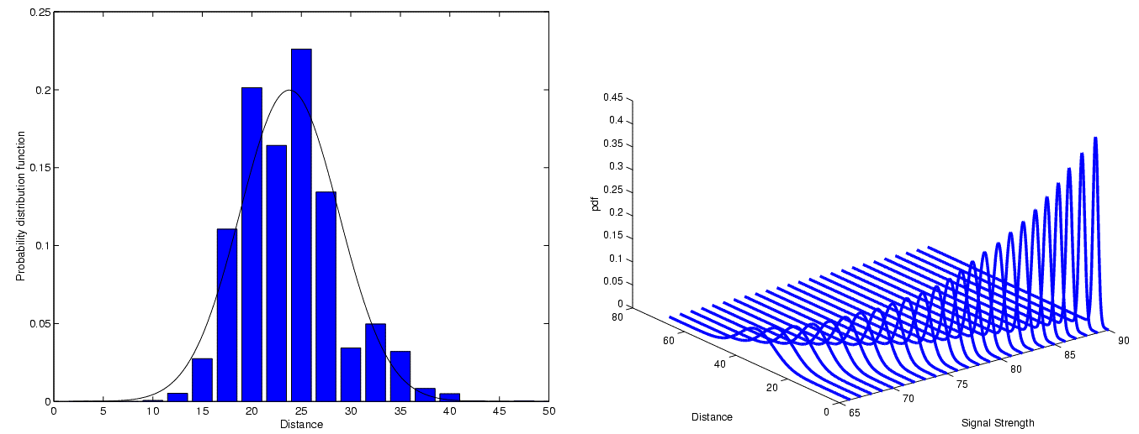
Определение расстояния по уровню принимаемого сигнала
Индикация уровня принимаемого сигнала (Received Signal Strength Indicator – RSSI)
  Если мы принимаем с сигнал, мощность излучения которого известна, то зная его мощность на приёме и коэффициент потерь на трассе, можно оценить расстояние.
  Проблема – процесс подвержен ошибкам. Ниже – функция распределения вероятностей (ФРВ) для фиксированного RSSI.
ФРВ
ФРВ
Расстояние
Расстояние
Мощность сигнала

Slide 7
Вычисление расстояний – другие средства
Момент прихода сигнала (Time of arrival – ToA).
  Для вычисления расстояния используются время начала передачи, скорость распространения сигнала и время приёма.
  Проблема – необходима точная временная синхронизация.
Разность времени между моментами прихода сигналов (Time Difference of Arrival – TDoA).
  Используются два разных сигнала с различными скоростями распространения.
  Пример – ультразвук и радиочастотный сигнал.
    Скорости распространения радиосигнала и ультразвука различны.
  Для определения расстояния вычисляется разность между моментами приёма сигналов.
  Проблемы – калибровка оборудования, его дороговизна и энергетическая «прожорливость».

Slide 8
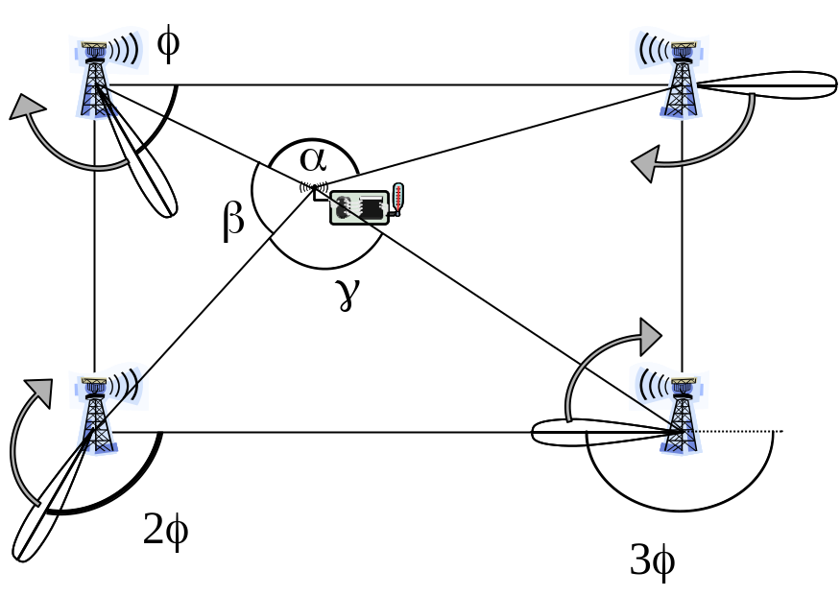
Определение углов
Направленные антенны
  Может располагаться на узле
  Механическое вращение или управляемое изменение диаграммы направленности.
  Антенны также могут располагаться на точках доступа.
    Вращение происходит с различным периодом.
    Вычисление времени задержки между максимальной мощностью сигналов позволяет вычислить углы.

Slide 9
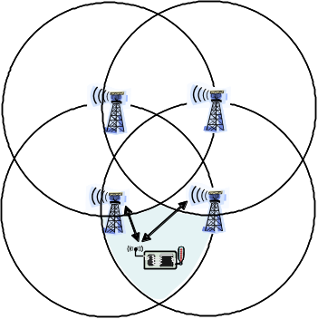
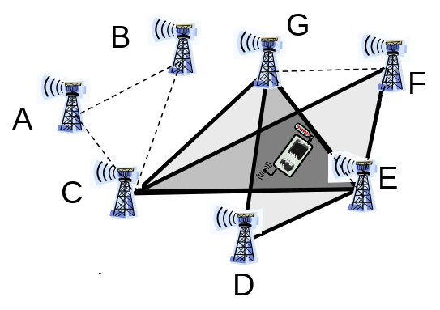
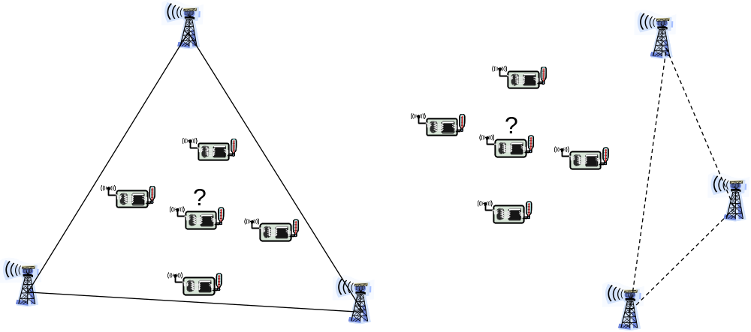
Некоторые техники определения местоположения, не требующие измерения расстояний
Перекрывающиеся подключения: Расположение оценивается как центр области, в которой принимаются / не принимаются сигналы базовых станций.
Приближенное определение точки внутри треугольника
  Определить, в каких треугольниках, образованных якорными узлами находится узел, определить их пересечение.
  Проверить, находится ли узел
  внутри данного треугольника.
  Для контроля можно
  переместить узел
  или имитировать его
  перемещение опросом
  соседей.
  Низкая точность
  позиционирования.

Slide 10
План
Основные подходы
Трилатерация
Схема для сети с ретрансляциями

Slide 11


Трилатерация
Предположим, что расстояния до трёх точек с известными координатами точно известны.
Решим систему уравнений (из теоремы Пифагора):
  (x_{i},y_{i}) : координаты i-го якорного узла, r_{i} – расстояние до него;
  (x_{u}, y_{u}) : неизвестные координаты узла.
  Вычитая уравнение 3 из уравнений 1 и 2 соответственно, получим:
  Перегруппировав переменные, получим систему линейных уравнений относительно (x_{u}, y_{u}).

Slide 12


Трилатерация в виде матричного уравнения
Перепишем в виде матричного уравнения:
Пример: (x₁, y₁) = (2,1), (x₂, y₂) = (5,4), (x₃, y₃) = (8,2),
r₁ = 10^{0.5} , r₂ = 2, r₃ = 3
Получим (x_{u},y_{u}) = (5,2)

Slide 13
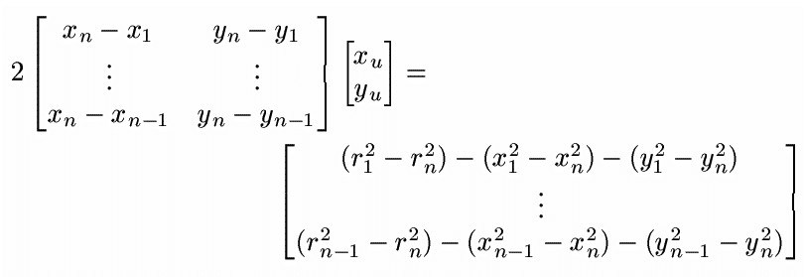

Трилатерация для расстояний, измеренных с погрешностью
Что делать, если доступна только приближенная оценка расстояния r_{i}⁰ = r_{i} + ε_{i}?
Используя несколько якорных узлов, можно составить переопределённую систему уравнений.
Найдём пару (x_{u}, y_{u}), минимизирующую среднеквадратическую ошибку, т. е.

Slide 14


Минимизация среднеквадратической ошибки
Рассмотрим квадрат евклидовой нормы (заметим, что для всех векторов v).
Рассмотрим производную по x и приравняем её к 0:
  Нормальное уравнение
  Имеет единственное решение (если A – матрица полного ранга), которое и даёт искомое минимальное среднеквадратическое отклонение
Приведённые выше рассуждения можно по аналогии повторить и для (три)ангуляции.

Slide 15
План
Основные подходы
Трилатерация
Схема для сети с ретрансляциями

Slide 16
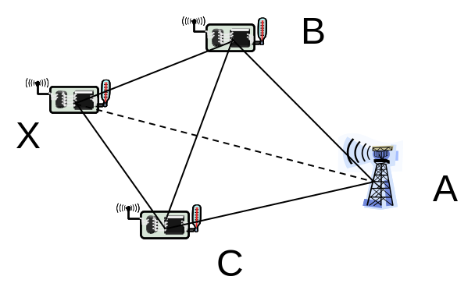
Измерение дальностей в сетях с ретрансляциями
Как оценить дальность до узла, с которым отсутствует прямой радиоканал?
  Невозможно использовать RSSI, TDoA, …
  Но возможен доступ с ретрансляцией.
Идея 1: Считать количество ретрансляций («скачков»), полагая дальность ретрансляции известной (DV-Hop).
  Начиная со счёта ретрансляций между якорными узлами, разделить известную дистанцию.
Идея 2: Если есть возможность измерить расстояние между соседними узлами, использовать её для уточнения общей длины маршрута, полученного первым способом (DV-Distance).

Slide 17
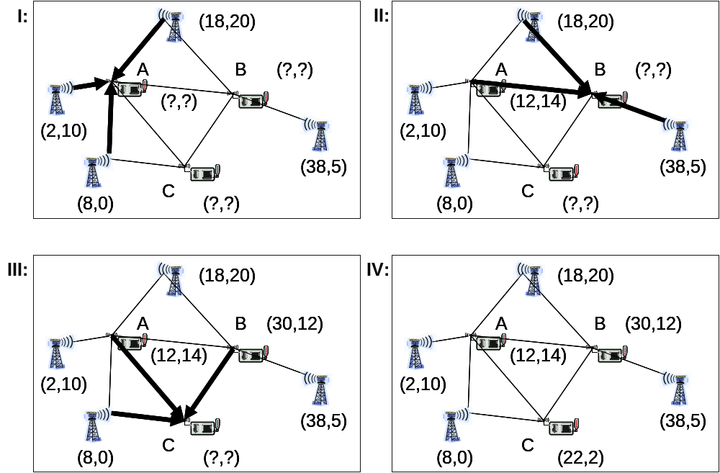
Итеративная мультилатерация
Предположим, что некоторые (но не все) узлы «слышат» по крайней мере 3 якорных узла и могут выполнить триангуляцию.
Идея – пусть остальные узлы последовательно определяют своё местоположение, и распространяют эти данные по сети.
  Проблема – накопление ошибок.

Slide 18
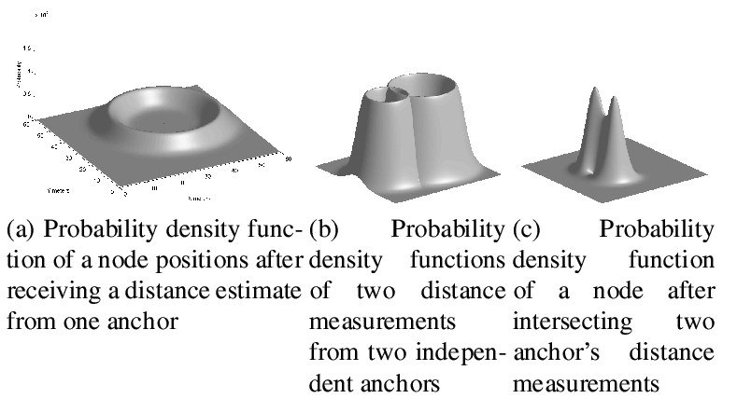
Вероятностное описание расположения
Идея схожа с предыдущим методом, однако согласимся с предположением, что расположение узла известно только с определённой вероятностью.
  Используя вероятностные оценки эксплицитно, можно получить вероятностные же оценки местоположения для других узлов.

Slide 19
Заключение
Определение местоположения узла – жизненно необходимая функция для БСС, сопряженная, однако с ошибками в результатах и несовершенством используемых методов.
  Оценка расстояний часто характеризуется низкой точностью.
  Для получения приемлемых результатов требуется много якорных узлов.
  Якорным узлам требуется внешний источник данных о собственно расположении (GPS).
  Проблемы в реализации мультилатерации (сходимость, точность).

